Slide 1
Как научить младшего дошкольника правилам дорожного движения!
Консультация для родителей

Slide 2
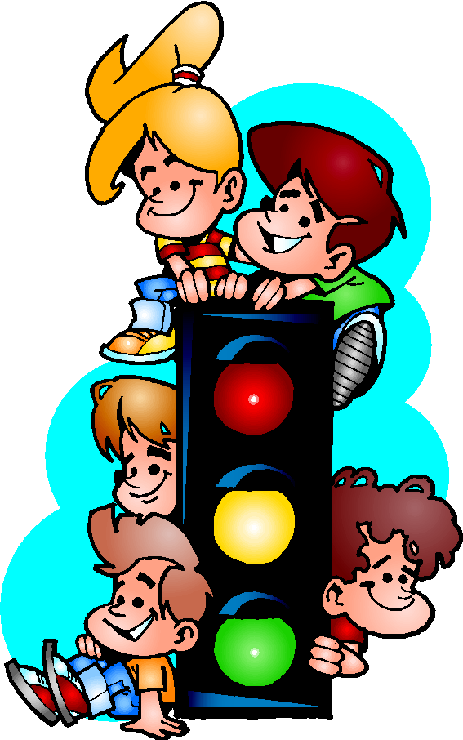
Причины детского дорожно-транспортного травматизма
Неумение наблюдать
Невнимательность
Недостаточный надзор взрослых за поведением детей

Slide 3
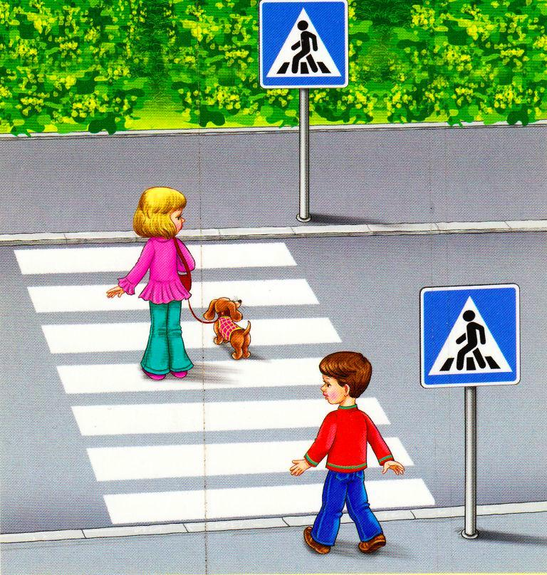
В младшем дошкольном возрасте ребёнок должен усвоить:
Кто является участником дорожного движения
Элементы дороги (дорога, проезжая часть, тротуар, обочина, пешеходный переход, перекрёсток)

Slide 4
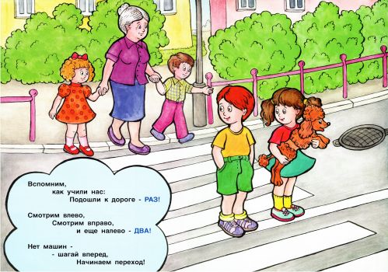
3.Транспортные средства (трамвай, автобус, троллейбус, легковой автомобиль, грузовой автомобиль, мотоцикл, велосипед)
4.Средства регулирования дорожного движения
5.Красный, жёлтый и зелёный сигналы светофора

Slide 5
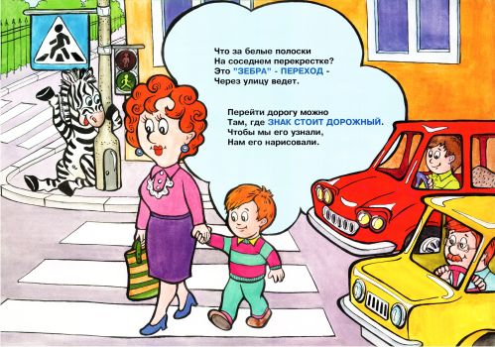
6.Правила движения по обочинам и тротуарам
7.Правила перехода проезжей части
8.Без взрослых выходить на дорогу нельзя
9.Правила посадки, поведения и высадки в общественном транспорте; Для чего служит тротуар (для движения пешеходов)

Slide 6
Как обучить ребенка ПДД:
При выходе из дома
* Если у подъезда дома возможно движение, сразу обратите внимание ребенка, нет ли приближающегося транспорта
* Если у подъезда стоят транспортные средства или растут деревья, приостановите свое движение и оглядитесь – нет ли опасности
При движении по тротуару:
* Придерживайтесь правой стороны
* Взрослый должен находиться со стороны проезжей части
* Если тротуар находится рядом с дорогой, родители должны держать ребенка за руку
* Приучите ребенка, идя по тротуару, внимательно наблюдать за выездом машин со двора
* Не приучайте детей выходить на проезжую часть, санки везите только по тротуару.

Slide 7
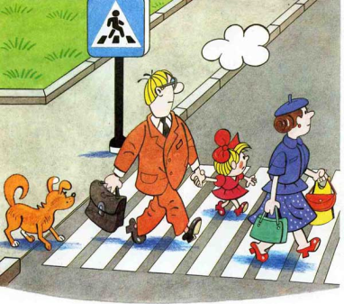
Готовясь перейти дорогу
* Остановитесь, осмотрите проезжую часть.
* Развивайте у ребенка наблюдательность за дорогой.
* Подчеркивайте свои движения: поворот головы для осмотра дороги. Остановку для осмотра дороги, остановку для пропуска автомобилей.
* Учите ребенка всматриваться вдаль, различать приближающиеся машины.
* Не стойте с ребенком на краю тротуара.
При переходе проезжей части:
* Переходите дорогу по пешеходному переходу или на перекрестке.
* Идите на зеленый сигнал светофора, даже если нет машин.
* Выходя на проезжую часть, прекращайте разговоры.
* Не спешите, не бегите, переходите дорогу размеренно.

Slide 8
Берегите себя и своих близких и не забывайте, что самая доходчивая форма обучения – личный пример!

